Slide 1
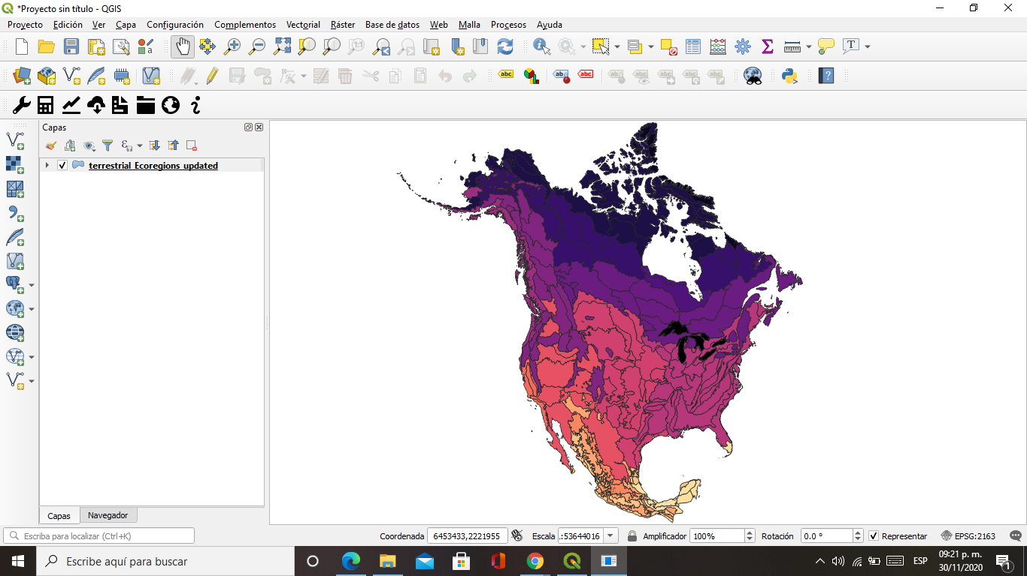
Ecorregiones Nivel 1
Es el más grueso, dividiendo América del Norte en 15 regiones ecológicas amplias.

Slide 2
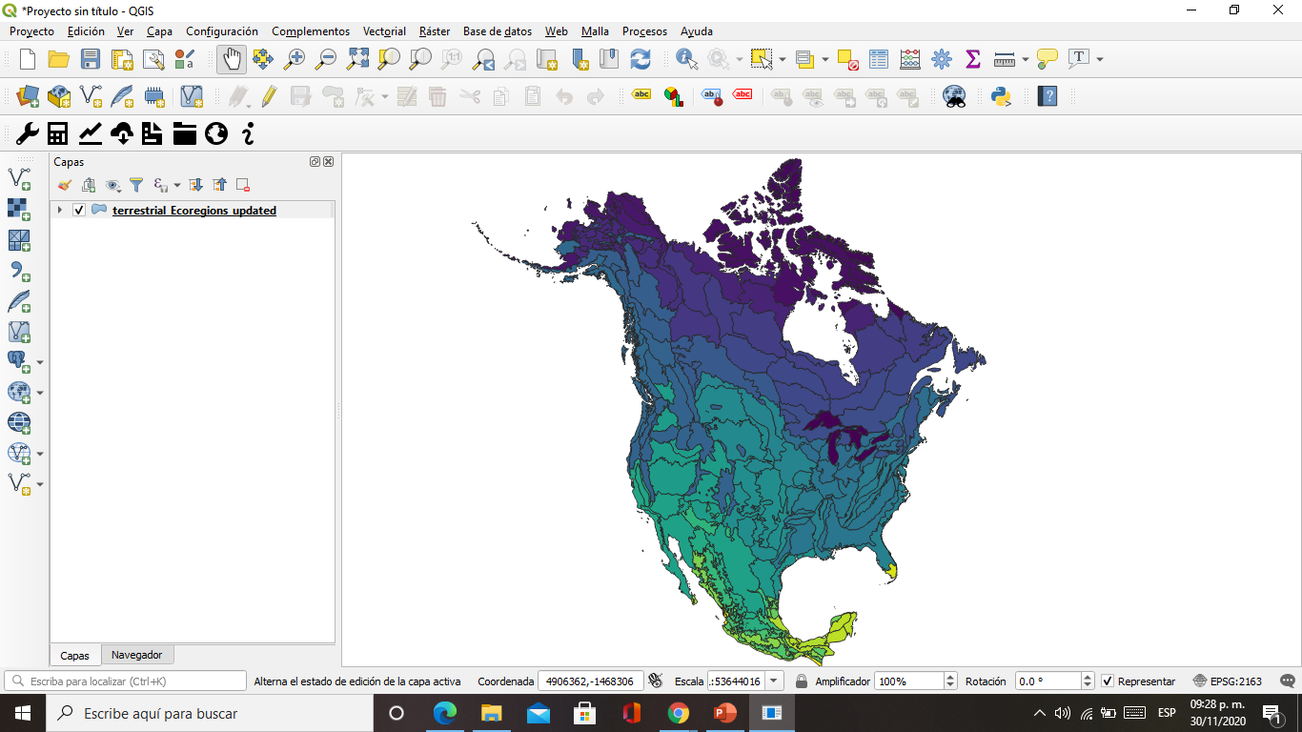
Ecorregiones Nivel 2
Las 50 regiones ecológicas proporcionan una descripción más detallada de las áreas ecológicas del nivel I y son útiles para obtener vistas generales nacionales y subtropicales de los patrones ecológicos..

Slide 3
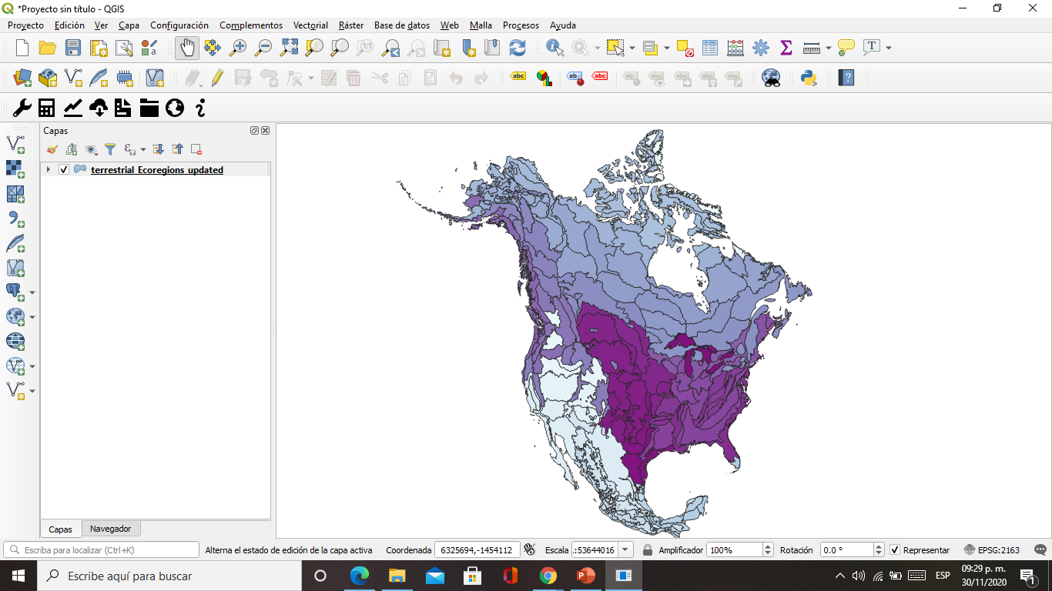
Ecorregiones Nivel 3
Se dividen en 182 regiones ecológicas, más pequeñas anidadas dentro de las regiones de nivel II.

